Slide 1




Slide 2

الدرس السابع : تمثيل الدوال المثلثية بيانيا
الصف : الثاني ثانوي
الفصل : الثالث

Slide 3
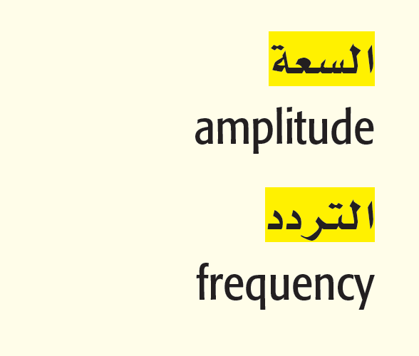
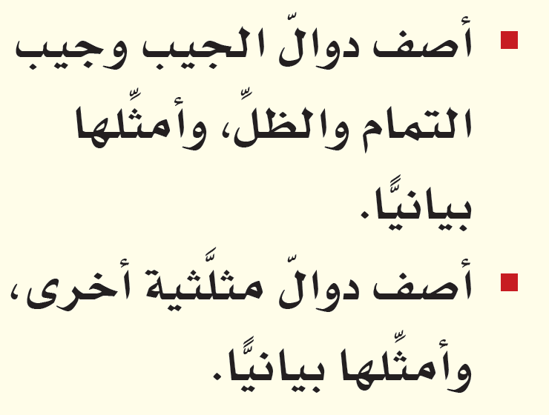
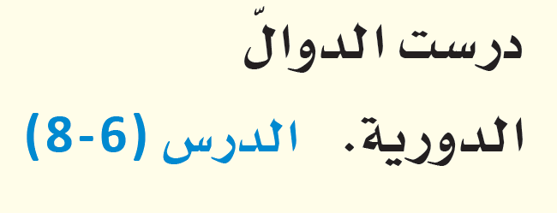
المفردات
الآن
فيما سبق

Slide 4
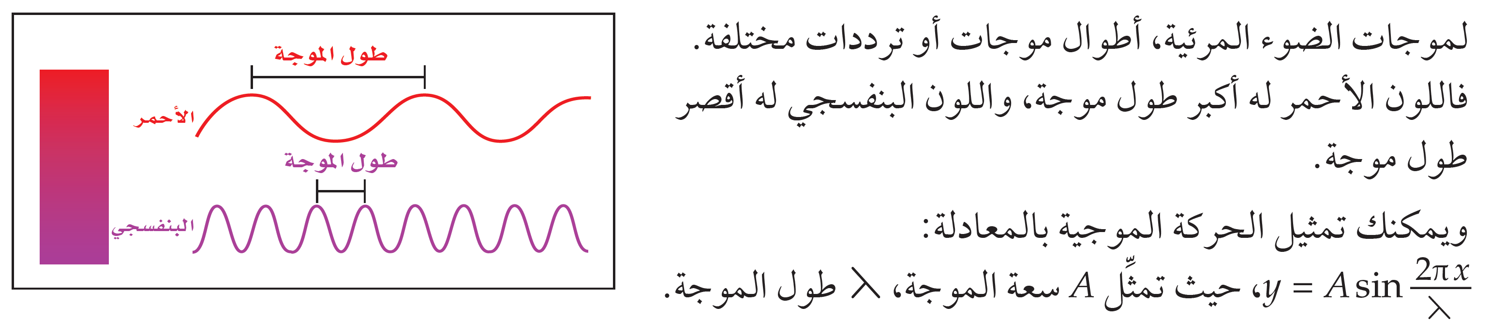
لماذا

Slide 5
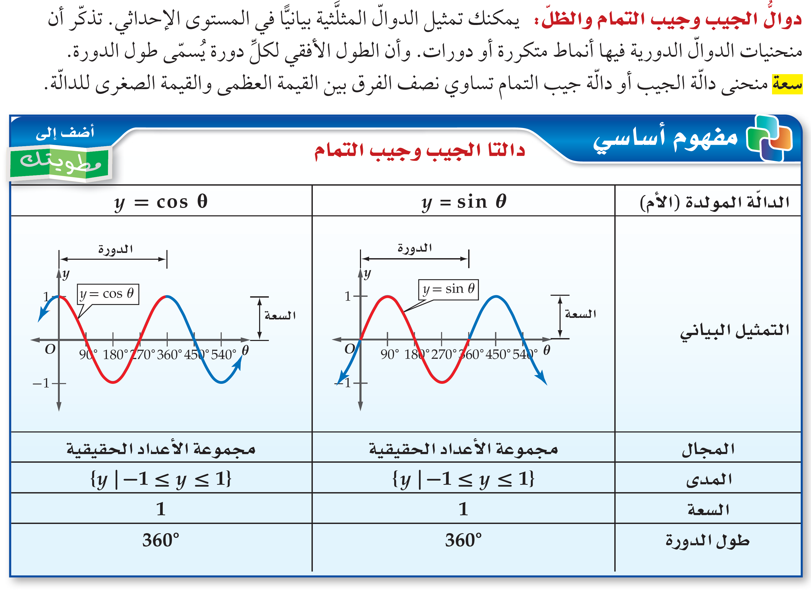

Slide 7

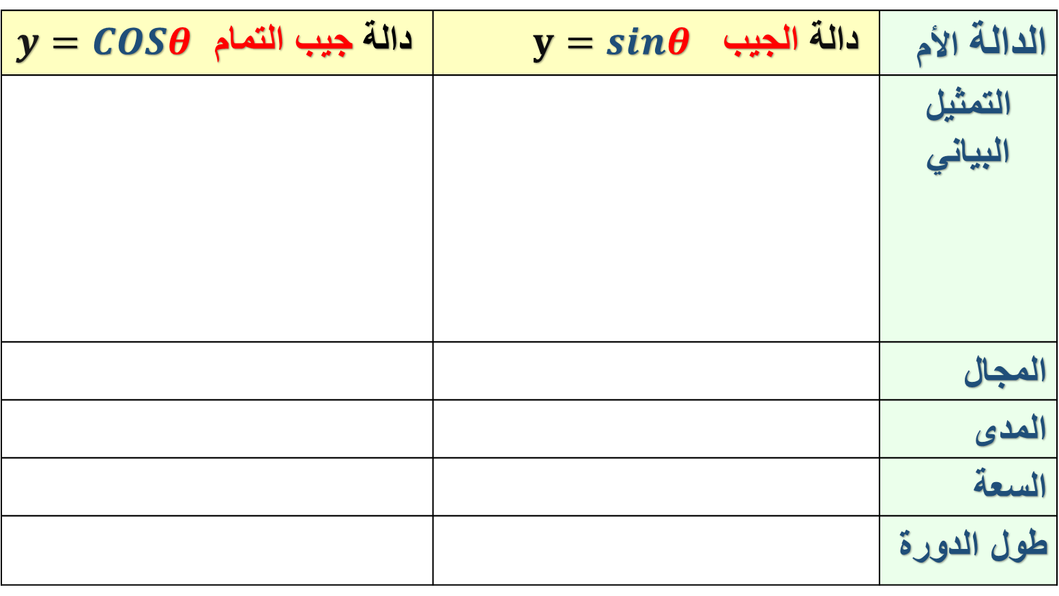







الدالة الأم | دالة الجيب $y=sinθ$ | دالة جيب التمام $y=COSθ$
التمثيل البياني
المجال
المدى
السعة
طول الدورة
جميع الأعداد الحقيقية $R$
جميع الأعداد الحقيقية $R$
$$\left[ −1 , 1\right]$$
$$\left[ −1 , 1 \right]$$
$$1$$
$$1$$
$$360°$$
$$360°$$

Slide 8
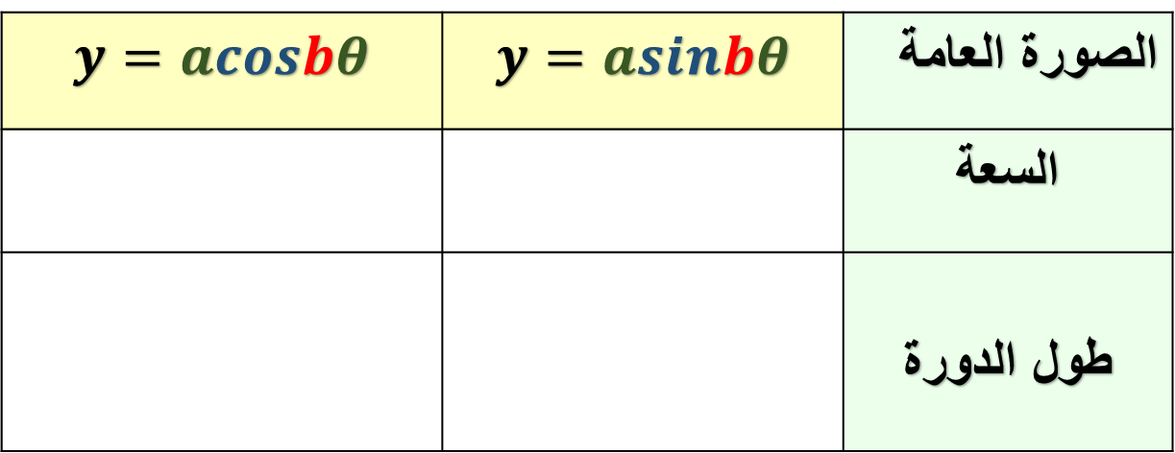




تحويلات التمثيل البياني للدوال المثلثية
الصورة العامة | $$y=asinbθ$$ | $$y=acosbθ$$
السعة
طول الدورة
$$\left| a \right|$$
$$\left| a \right|$$
$$\frac{360°}{\left|b\right|}$$
$$\frac{360°}{\left|b\right|}$$

Slide 9


Slide 10
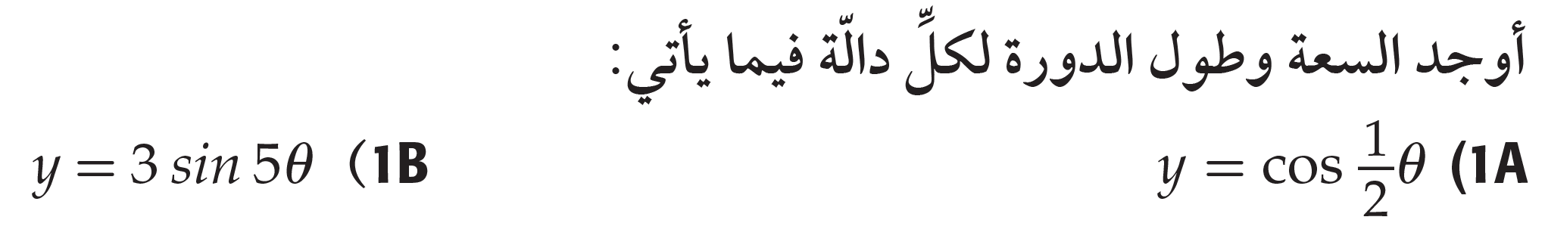


















تحقق من فهمك
$$y=asinbθ$$
$$y=acosbθ$$
1
$$a$$
$$b$$
$$a$$
$$b$$
$$3$$
السعة $=$ $\left| a \right|$
$$1$$
السعة $=$ $\left| a \right|$
$$\frac{ 360°}{}=$$
$$\frac{ 360°}{}=$$
$$72°=$$
طول الدورة$\frac{360°}{\left|b\right|}=$
$$720°=$$
طول الدورة$\frac{360°}{\left|b\right|}=$
$$5$$
$$\frac{1}{2}$$

Slide 11
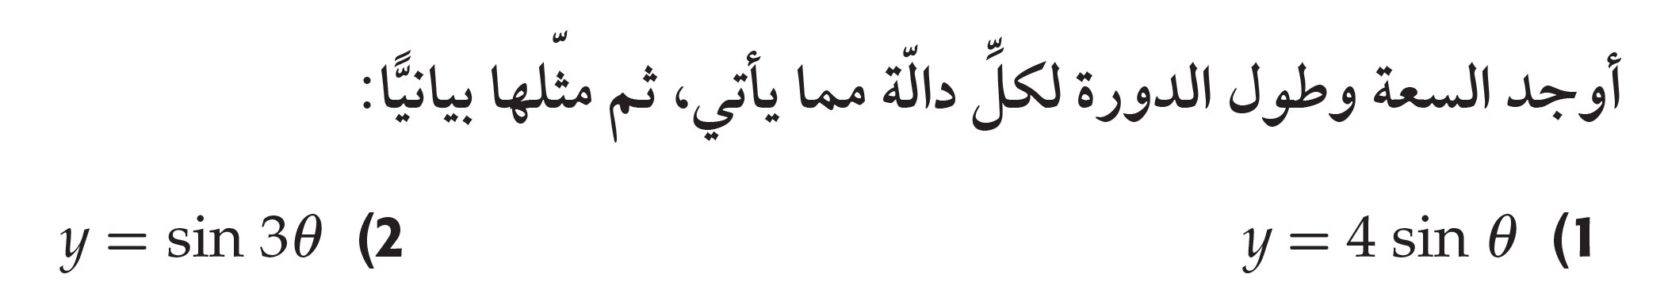


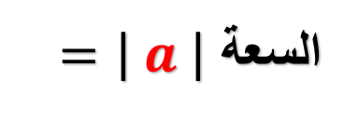











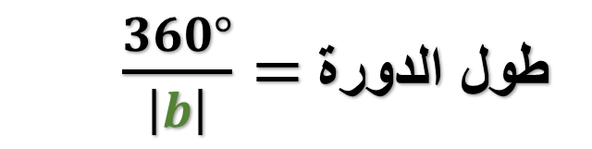



تاكد
$$y=asinbθ$$
$$y=asinbθ$$
1
1
$$a$$
$$b$$
$$a$$
$$b$$
$$1$$
السعة $=$ $\left| a \right|$
$$4$$
السعة $=$ $\left| a \right|$
$$\frac{ 360°}{}=$$
$$\frac{ 360°}{}=$$
$$120°=$$
طول الدورة$\frac{360°}{\left|b\right|}=$
طول الدورة$\frac{360°}{\left|b\right|}=$
$$3$$
$$360°=$$
$$1$$

Slide 12
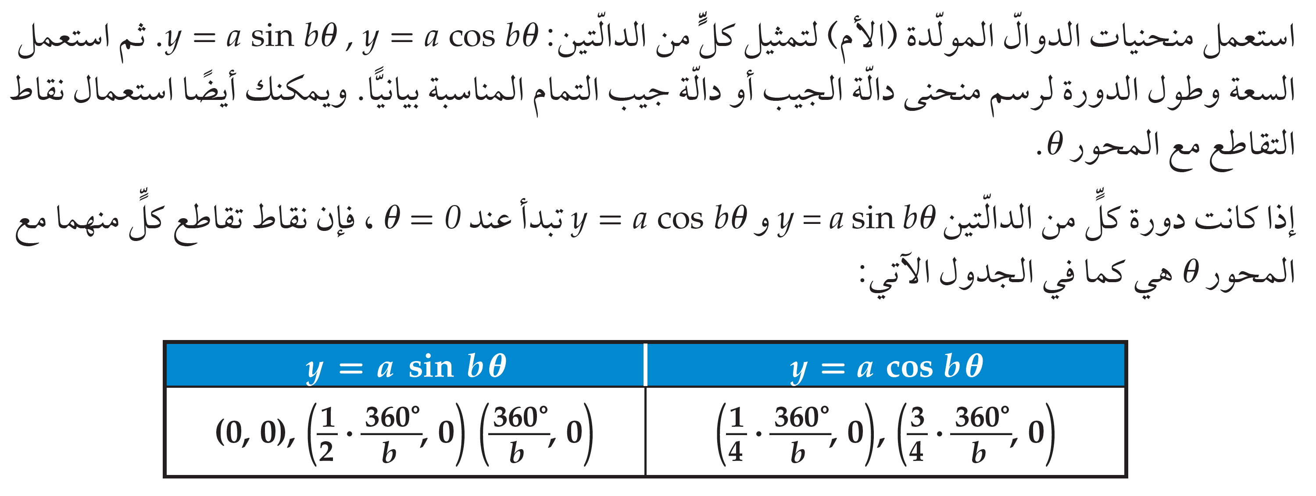

Slide 13
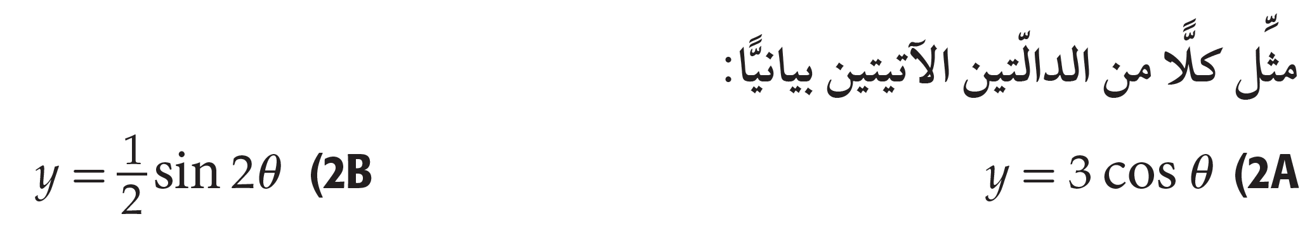



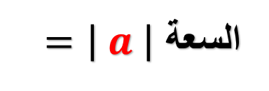

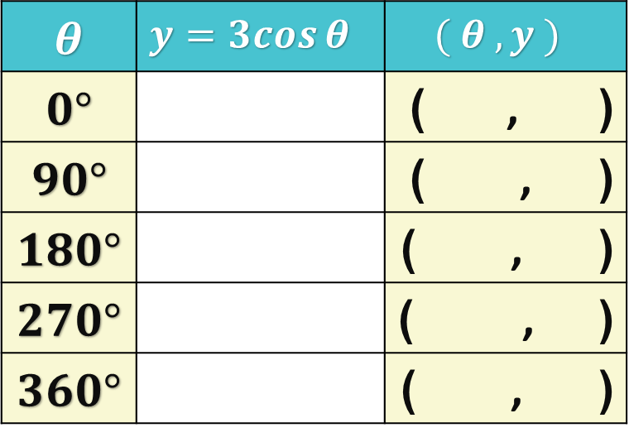




























$$y$$
تحقق من فهمك
$$3$$
$$θ$$
$$O$$
$$0°$$
$$90° 180° 270° 360°$$
$$( θ , y )$$ | $$y=3cos⁡θ$$ | $$θ$$
( , ) |  | $$0°$$
( , ) |  | $$90°$$
( , ) |  | $$180°$$
( , ) |  | $$270°$$
( , ) |  | $$360°$$
$3cos( )$
$$0°$$
$$0°$$
$$3$$
$$−3$$
السعة $=$ $\left| a \right|$
$$3$$
$3cos( )$
$$90°$$
$$90°$$
$$0$$
طول الدورة$\frac{360°}{\left|b\right|}=$
$$\frac{ 360°}{}=$$
$$180°$$
$$180°$$
$$−3$$
$$360°=$$
$3cos( )$
$$1$$
$$270°$$
$$270°$$
$$0$$
$3cos( )$
$$360°$$
$$360°$$
$$3$$
$3cos( )$

Slide 14


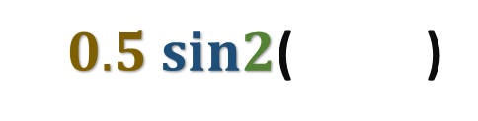









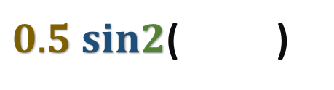






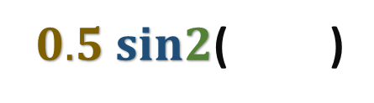





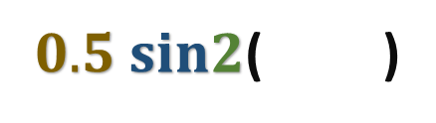

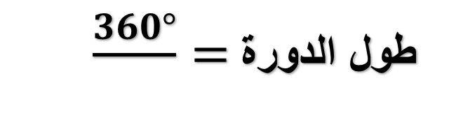








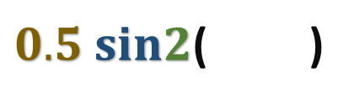



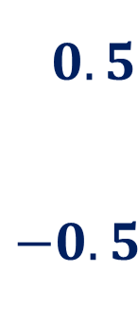

تحقق من فهمك
$$y$$
$$0.5$$
$$−0.5$$
$$0$$
$$θ$$
$$0°$$
ملاحظة:
قسمة الزوايا المعروفة على 2 قبل التعويض في الدالة
$$45° 90° 135° 180°$$
$( θ , y )$ | $$y=0.5 sin2θ$$ | $$θ$$ | $$2θ$$
( , ) |  |  | $0°$
( , ) |  |  | $90°$
( , ) |  |  | $180°$
( , ) |  |  | $$270°$$
( , ) |  |  | $$360°$$
$$÷2$$
$$0°$$
$0.5 sin2$( )
$$0°$$
$$0$$
$$\frac{1}{2}$$
$$0°$$
السعة $=$ $\left| a \right|$
$$45°$$
$$÷2$$
$$45°$$
$0.5 sin2$( )
$$45°$$
$$0.5$$
طول الدورة$\frac{360°}{}=$
$$90°$$
$$÷2$$
$$90°$$
$0.5 sin2$( )
$$90°$$
$$0$$
$$2$$
$$÷2$$
$$135°$$
$0.5 sin2$( )
$$135°$$
$$−0.5$$
$$135°$$
$$180°=$$
$$÷2$$
$$180°$$
$0.5 sin2$( )
$$180°$$
$$180°$$
$$0$$

Slide 15



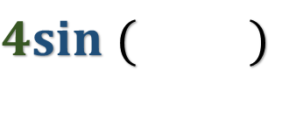


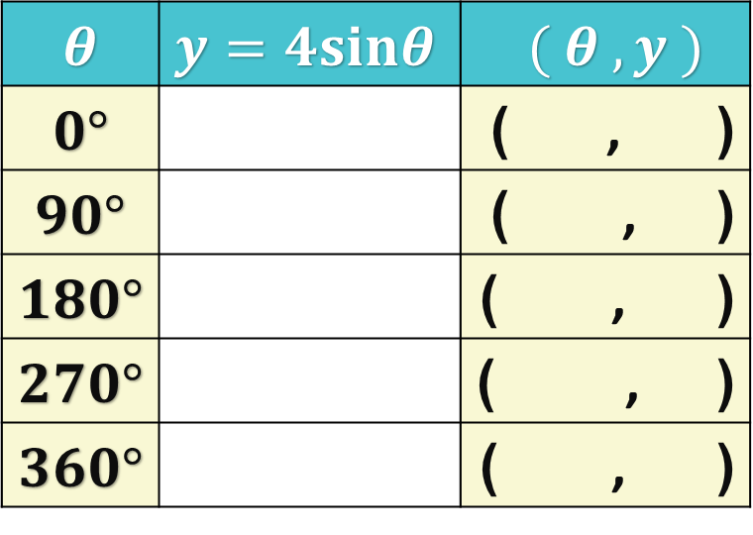






























$$y$$
تاكد
$$4$$
$$3$$
$$2$$
$$1$$
$$θ$$
$$0$$
$$0°$$
$$90°$$
$$180°$$
$$270°$$
$$360°$$
$$( θ , y )$$ | $$y=4sinθ$$ | $$θ$$
( , ) |  | $$0°$$
( , ) |  | $$90°$$
( , ) |  | $$180°$$
( , ) |  | $$270°$$
( , ) |  | $$360°$$
$$−1$$
$$0°$$
$$0°$$
$$0$$
$$−2$$
$4sin ( )$
$4sin ( )$
$$4$$
$$−3$$
$$90°$$
$$90°$$
$4sin ( )$
$$−4$$
$$180°$$
$$180°$$
$$0$$
$4sin ( )$
$$−4$$
$$270°$$
$$270°$$
$4sin ( )$
$$360°$$
$$360°$$
$$0$$

Slide 16



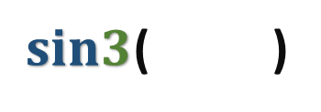



















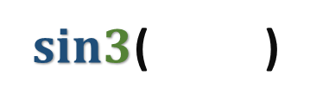





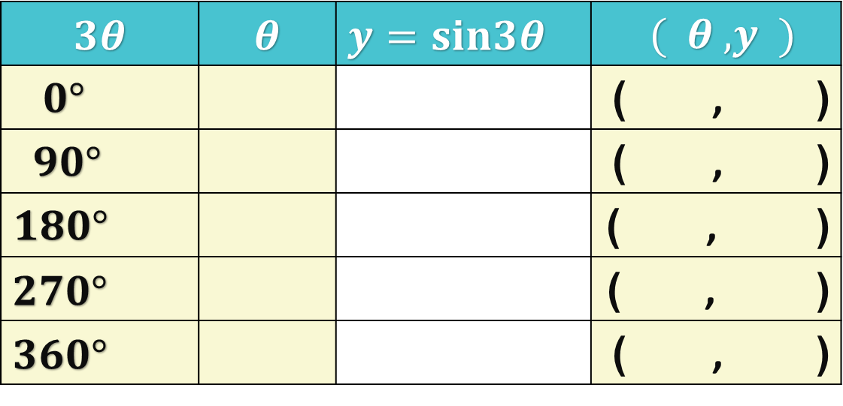

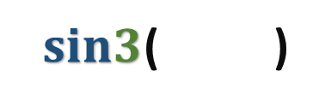




تاكد
$$y$$
$$1$$
$$−1$$
O
$$θ$$
ملاحظة:
قسمة الزوايا المعروفة على 3 قبل التعويض في الدالة
$$0°$$
$$30° 60° 90° 120°$$
$( θ , y )$ | $$y=sin3θ$$ | $$θ$$ | $$3θ$$
( , ) |  |  | $0°$
( , ) |  |  | $90°$
( , ) |  |  | $180°$
( , ) |  |  | $$270°$$
( , ) |  |  | $$360°$$
$$÷3$$
$$0°$$
$sin3$( )
$$0°$$
$$0$$
$$0°$$
$$÷3$$
$sin3$( )
$$30°$$
$$30°$$
$$30°$$
$$1$$
$$60°$$
$$60°$$
$$60°$$
$$0$$
$$÷3$$
$sin3$( )
$sin3$( )
$$÷3$$
$$90°$$
$$90°$$
$$90°$$
$$−1$$
$$120°$$
$$÷3$$
$$120°$$
$sin3$( )
$$120°$$
$$0$$

Slide 17
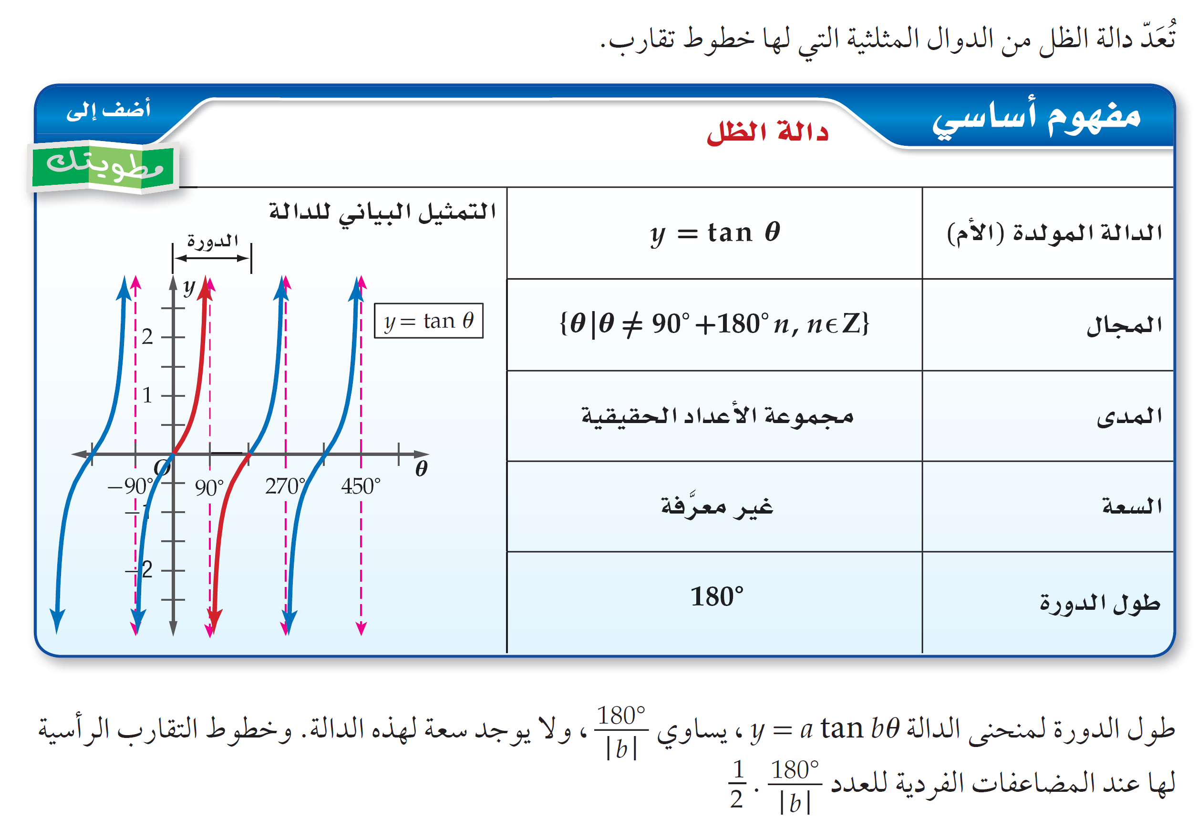

Slide 18
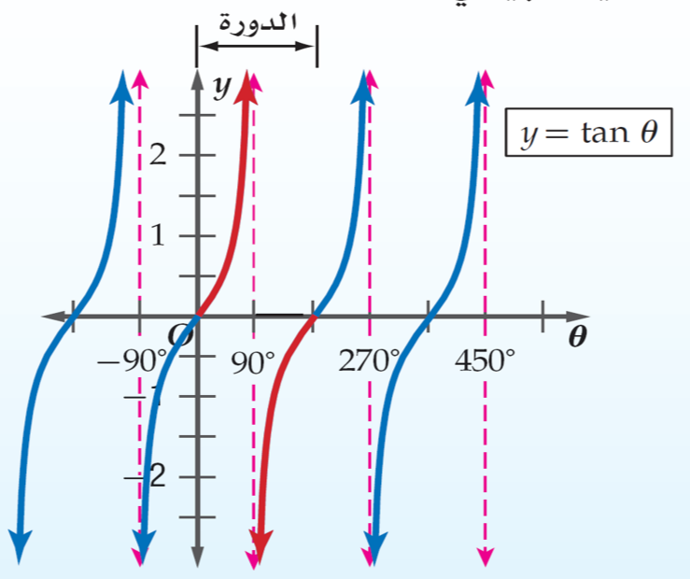
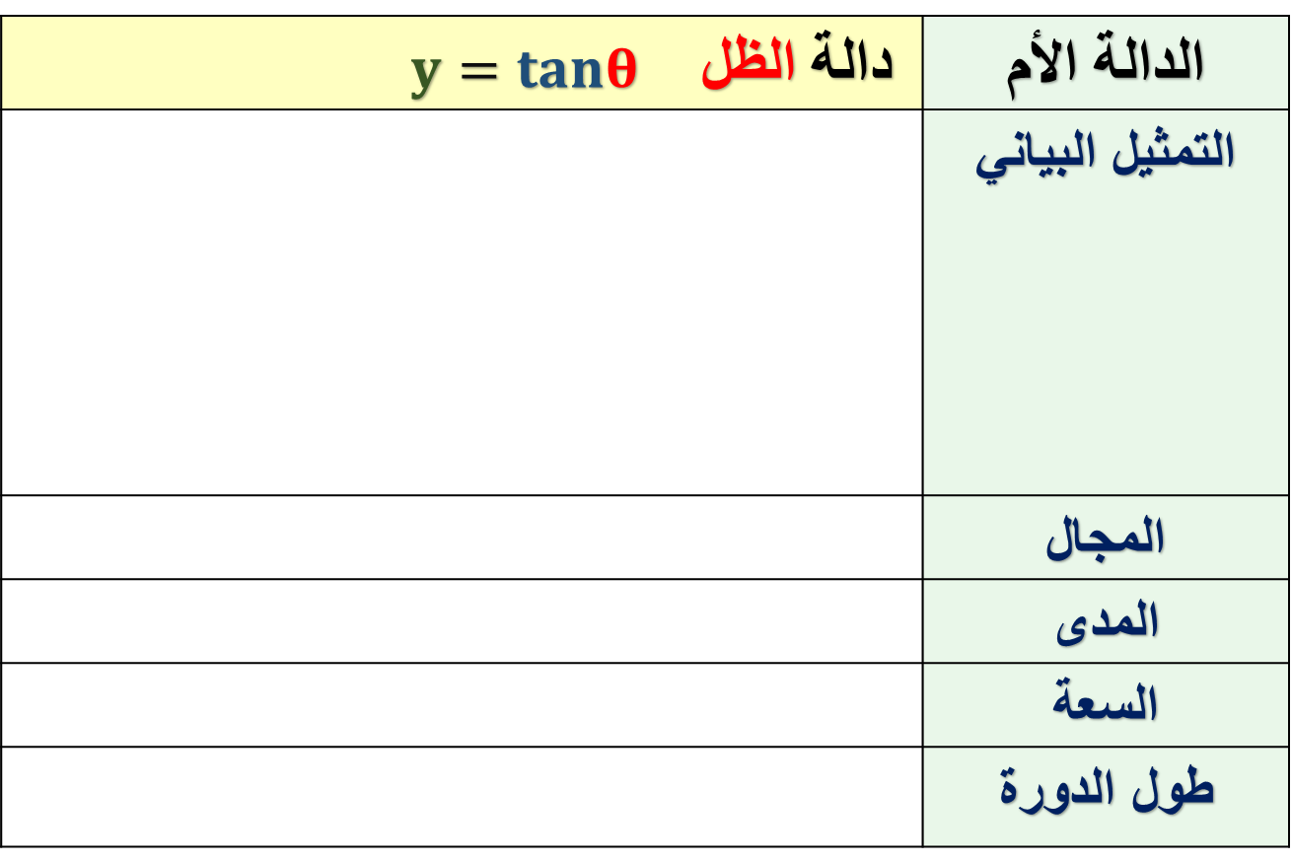



الدالة الأم | دالة الظل $y=tanθ$
التمثيل البياني
المجال
المدى
السعة
طول الدورة
$$\left\{θ/θ≠90°+180°n,nεZ\right\}$$
جميع الأعداد الحقيقية $R$
غير معرفة
$$180°$$

Slide 19
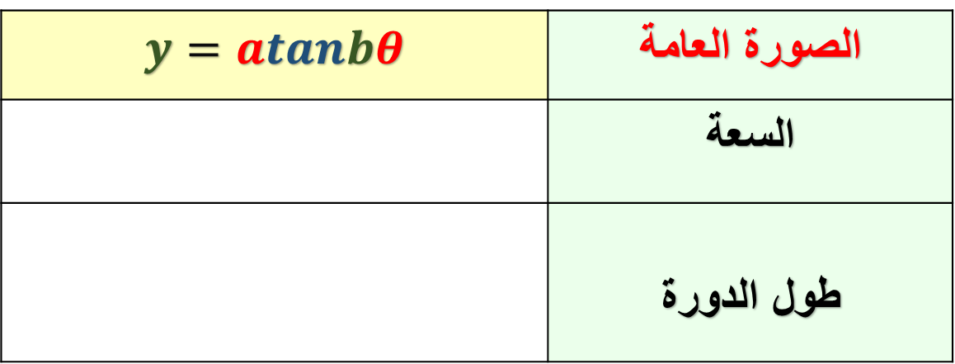

تحويلات التمثيل البياني للدوال المثلثية
الصورة العامة | $$y=atanbθ$$
السعة
طول الدورة
(غير معرفة)
لايوجد
$$\frac{180°}{\left|b\right|}$$

Slide 20


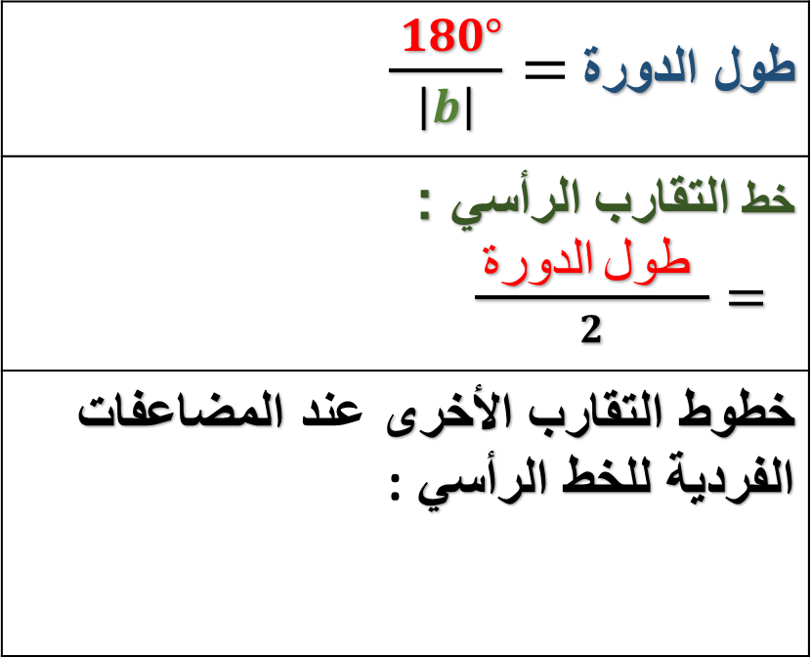


















تحقق من فهمك
$$y$$
طول الدورة$\frac{ 180°}{\left|b\right|}=$
خط التقارب الرأسي : $\frac{ الدورة طول }{2}=$
خطوط التقارب الأخرى عند المضاعفات الفردية للخط الرأسي :
$$180°=$$
$$\frac{180°}{1}=$$
$$θ$$
$$0$$
$$−270°$$
$$−180°$$
$$−90°$$
$$90° 180° 270°$$
$$\frac{180°}{2}=$$
$$90°=$$
$$−1$$
$$∙90°=$$
$$−90°$$
$$3$$
$$270°$$
$$∙90°=$$
$$−3$$
$$∙90°=$$
$$−270°$$

Slide 21























تاكد
$$y$$
طول الدورة = $\frac{ 180°}{\left|b\right|}$
خط التقارب الرأسي : $\frac{ الدورة طول }{2}=$
خطوط التقارب الأخرى عند المضاعفات الفردية للخط الرأسي:
$$\frac{180°}{1}=$$
$$180°=$$
$$θ$$
$$−270°$$
$$−180°$$
$$−90°$$
$$0$$
$$90° 180° 270°$$
$$\frac{180°}{2}=$$
$$90°=$$
$$−1$$
$$∙90°=$$
$$−90°$$
$$∙90°=$$
$$270°$$
$$3$$
$$−3$$
$$∙90°=$$
$$−270°$$

Slide 22


Slide 23








































تحقق من فهمك
$$180°=$$
طول الدورة$\frac{360°}{}=$
$$2$$
$$y$$
ملاحظة : قسمة الزوايا المعروفة على 2 قبل التعويض في الدالة
$(θ , y$) | $$y=csc2θ$$ | $$θ$$ | 2$θ$
$$( , )$$ |  |  | $0°$
$$( , )$$ |  |  | $90°$
$$( , )$$ |  |  | $180°$
$$( , )$$ |  |  | $270°$
$$( , )$$ |  |  | $360°$
$$( , )$$ |  |  | $$450°$$
$$( , )$$ |  |  | $$540°$$
$$1$$
$0°$
$0°$
$csc2( )$
$0°$
غيرمعرف
$csc2( )$
θ
$$45°$$
$$45°$$
$$45°$$
$$1$$
$$O$$
$$0° 45° 90° 135° 180° 225° 270°$$
$$90°$$
$$90°$$
$$90°$$
$csc2( )$
غيرمعرف
$$−1$$
$$135°$$
$$135°$$
$$135°$$
$$−1$$
$csc2( )$
$csc2( )$
$$180°$$
$$180°$$
$$180°$$
غيرمعرف
$$225°$$
$$225°$$
$$225°$$
$csc2( )$
$$1$$
$$270°$$
$csc2( )$
$$270°$$
$$270°$$
غيرمعرف

Slide 24












تاكد
$$y$$
طول الدورة = $\frac{ 180°}{\left|b\right|}$
خطوط التقارب :
$$\frac{180°}{2}=$$
$$90°=$$
$$θ$$
$$−180°$$
$$−90°$$
$$0°$$
$$90° 180°$$
إيجاد خطوط التقارب عند $90°$ومضاعفاتها
$$90°,180°,270°,…..$$
$$−90°,−180°,−270°,….$$

Slide 25

التحصيلي

Slide 26

التحصيلي

